Slide 1
数据结构应用实例
雅礼 朱全民

Slide 2
常用的数据结构及其归类
线性表
  栈
  队列
  单调队列
  块状链表
树结构
  最优二叉树
  排序二叉树（Splay、Treep、AVL、跳跃表）
  线段树、树状数组

Slide 3
常用的数据结构及其归类
优先队列
  二叉堆
  左偏树
  斜堆
  二项堆
串
  字典树
  后缀树 、后缀数组
  DFA和NFA

Slide 4
常用的数据结构及其归类
集合
  森林
  并查集
散列
  整数HASH
  排列与组合的HASH
  字符串的HASH
  开散列与闭散列

Slide 5
例1：多重背包问题
有N种物品和容量为V的背包，若第i种物品，容量为v[i]，价值为w[i]，共有n[i]件。怎样装才能使背包内的物品总价值最大？

Slide 6
思考
对于公式1，求f[i，j]需要枚举k,那么有没有O(1)的时间求f[i，j]呢？
若能以O(1)时间求出f[i，j]，那么时间复杂度可达O(nV)。

Slide 7
先看一个例子：
取m[i] = 2, v[i] = v, w[i] = w, V > 9 * v，
设 f(j) = F[i - 1][j]，
观察公式右边要求最大值的几项：
j = 6*v: f(6*v)、f(5*v)+w、f(4*v)+2*w 这三个中的最大值
j = 5*v: f(5*v)、f(4*v)+w、f(3*v)+2*w 这三个中的最大值
j = 4*v: f(4*v)、f(3*v)+w、f(2*v)+2*w 这三个中的最大值
显然，公式1右边求最大值的几项随j值改变而改变，但如果将 j = 6*v时，每项减去6*w，j=5*v时，每项减去5*w，j=4*v时，每项减去4*w，就得到：
j = 6*v: f(6*v)-6*w、f(5*v)-5*w、f(4*v)-4*w 这三个中的最大值
j = 5*v: f(5*v)-5*w、f(4*v)-4*w、f(3*v)-3*w 这三个中的最大值
j = 4*v: f(4*v)-4*w、f(3*v)-3*w、f(2*v)-2*w 这三个中的最大值
很明显，要求最大值的那些项，有很多重复。

Slide 8
解决（单调队列）
该问题可以这样：
① 用另一个队列B记录指定队列的最大值（或者记录最大值的地址），并通过下面两个操作保证队列B的第一个元素（或其所指向的元素）一定是指定队列的当前最大值。
② 当指定队列有元素M进入时，删除队列B中的比M小的（或队列B中所指向的元素小等于M的）所有元素，并将元素M（或其地址）存入队列B。
③ 当指定队列有元素M离开时，队列B中的第一个元素若与M相等（或队列B第一个元素的地址与M相等），则队列B的第一个元素也离队。

Slide 9
例2：排序
数据：
3
4
2
-1
4
1
2
3
4
你出了一道信息学竞赛题，就是给n个数排序。输入格式是这样的：
试题有若干组数据。每个数据的第一行是一个整数n，表示总共有n个数待排序；接下来n行，每行一个整数，分别表示这n个待排序的数。
例如右边，就表示有两组数据。第一组有3个数(4,2,-1)，第二组有4个数(1,2,3,4)。

Slide 10
排序
可是现在你做的输入数据出了一些问题。例如右边的数据，按理说第一组数据有2个数(1,9)，第二组数据有3个数……可是“3”下面并没有出现三个数，只出现了一个数“2”而已！
现在你需要对数据进行修改，改动中“一步”的含义是对文件中的某一个数+1或-1
写个程序，计算最少需要多少步才能将数据改得合法。
数据：
2
1
9
3
2

Slide 11
例3 最后防线(POJ 2054)
无敌机枪阵有n个机枪。所以说是无敌，因为这些机器之间有着相互无敌的防御机制。比如1号机枪可以保护3号机枪，那么如果不消灭掉1号机器，3号机枪就是无敌的。除了总指挥机枪， 对于每一个机枪，总会有且仅有一个机枪保护他。
每一个机枪都有一个火力值，代表每1分钟可以消灭的敌军人口。
已知每消灭一台机枪需要1分钟
为了显示出自己很有能力，问要带最少的部队去打败敌人
【输入格式】
第一行为两个值n，r, 代表有n个机枪，r为总指挥机枪的编号（树的根）
第二行有n个数，第i个数代表第i台机枪的火力值
第3～n+1行
每行2个数x，y
表示y号机枪受x号机枪保护
【输出格式】
一个数，表示最少要带的部队人口

Slide 12
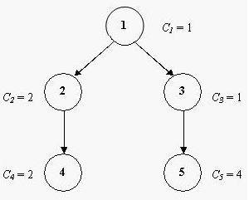
样例
摧毁1，3， 5，2，4顺序
1 × 1 + 1 × 2 + 4 × 3 + 2 × 4 + 2 × 5
= 33
数据规模
60 %的数据 n<=2000
100 %的数据 n<=20000

Slide 13
例3：文本编辑器
问题描述
文本编辑器为一个可以对一段文本和该文本中的一个光标进行如右六条操作的程序。
操作名称 | 输入文件中的格式 | 功能
MOVE(k) | Move k | 将光标移动到第k个字符之后
INSERT(n, s) | Insert n S | 在光标后插入长度为n的字符串s，光标位置不变
DELETE(n) | Delete n | 删除光标后的n个字符，光标位置不变
GET(n) | Get n | 输出光标后的n个字符，光标位置不变
PREV() | Prev | 光标前移一个字符
NEXT() | Next | 光标后移一个字符

Slide 14
你的任务是：
  1.建立一个空的文本编辑器。
  2.从输入文件中读入一些操作指令并执行。
  3.对所有执行过的GET操作，将指定的内容写入输出文件。
数据规模
  1.MOVE操作不超过50000个，INSERT和DELETE操作的总个数不超过4000，PREV和NEXT操作的总个数不超过200000。
  2.所有INSERT插入的字符数之和不超过2M（1M=1024*1024），正确的输出文件长度不超过3M字节。

Slide 15
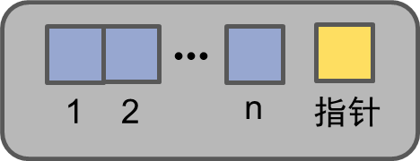
块状链表定义
描述性定义
块状链表就是节点为数组的链表。（如下图）
…

Slide 16
用块状链表的文本编辑器
题目分析
如果用一个整数记录当前位置，那么我们需要一个支持以下操作的数据结构：
  1.Insert在指定位置添加指定长度信息；
  2.delete从指定位置开始删除指定长度的信息；
  3.Get得到指定位置开始指定长度的信息。

Slide 17
用块状链表的文本编辑器
  1.内部操作
    a.定位
    b.分裂
1 2 3 4 指针
5 6 7 8 9 指针
10 11 12 指针
1 2 3 4 指针
5 6 7 指针
8 9 指针
10 11 12 指针

Slide 18
用块状链表的文本编辑器
  2.外部操作
    a.Insert：找到指定位置，分裂块，添加新块直到添加完成。
从这里开始插入
分裂

Slide 19
用块状链表的文本编辑器
  2.外部操作
    b.Delete:找到起始位置，分裂首尾块，删掉中间的所有节点。
    c.Get：找到指定位置，向后扫描直到找完所需数目。

Slide 20
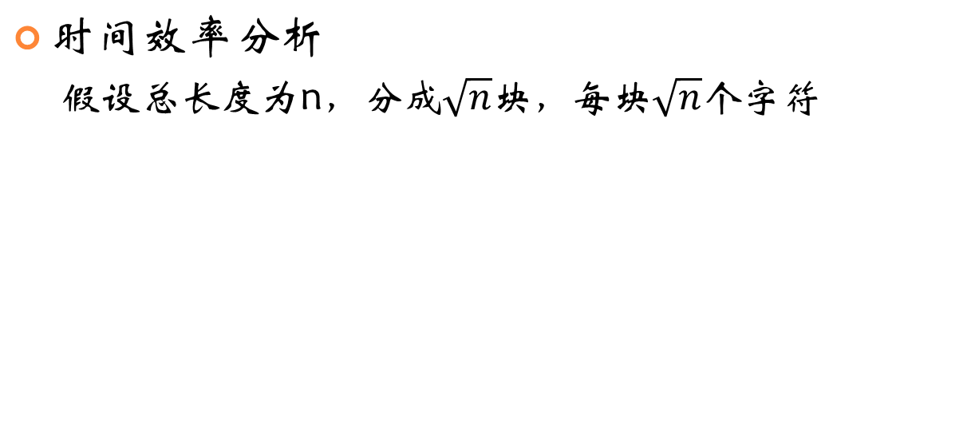
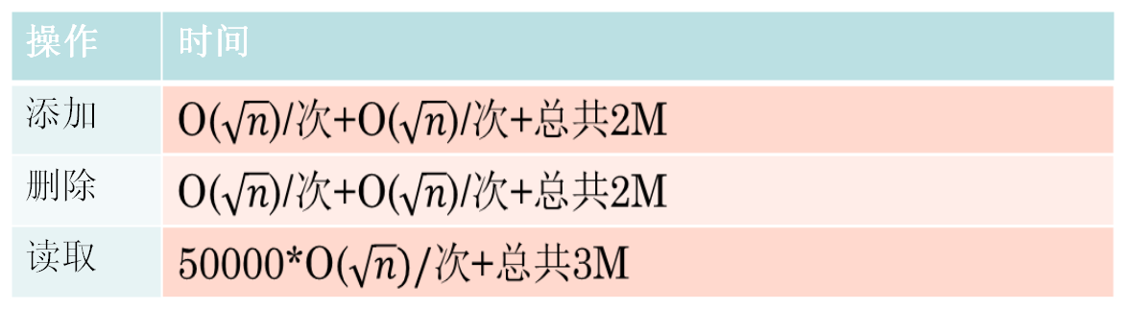
用块状链表的文本编辑器

Slide 21
用块状链表的文本编辑器
遗留问题
频繁的分裂操作可能会导致很多连续的块实际储存的数据都很少，大大降低了块状链表的效率，我们可以在每次操作后把过于小的连续分块合并起来。
1 2 3 4 指针
5 6 7 指针
8 9 指针
10 11 12 指针
1 2 3 4 指针
5 6 7 8 9 指针
10 11 12 指针

Slide 22
例4：弹飞绵羊（HNOI2010）
某 天，monkey发明了一种超级弹力装置，为了在他的绵羊朋友面前显摆，他邀请小绵羊一起玩个游戏。游戏一开始，monkey在地上沿着 一条直线摆上n个装置，每个装置设定初始弹力系数ki，当绵羊达到第i个装置时，它会往后弹ki步，达到第i+ki个装置，若不存在第i+ki个装置，则 绵羊被弹飞。绵羊想知道当它从第i个装置起步时，被弹几次后会被弹飞。为了使得游戏更有趣，monkey可以修改某个弹力装置的弹力系数，任何时 候弹力系数均为正整数。
Input
第一行包含一个整数n，表示地上有n个装置，装置的编号从0到n-1,接下来一行有n个正整数，依次为那n个装置的初始弹力系数。 第三行有一个正整数m，接下来m行每行至少有两个数i、j，若i=1，你要输出从j出发被弹几次后被弹飞，若i=2则还会再输入一个正整数k，表示第j个弹力装置的系数被修改成k。
Output
对于每个i=1的情况，你都要输出一个需要的步数，占一行。
规模：
对于20%的数据n,m<=10000，对于100%的数据n<=200000,m<=100000

Slide 23
例5：食物链（POJ1182）
动物王国中有三类动物A,B,C，这三类动物的食物链构成了有趣的环形。A吃B， B吃C，C吃A。
现有N个动物，以1－N编号。每个动物都是A,B,C中的一种，但是我们并不知道它到底是哪一种。
有人用两种说法对这N个动物所构成的食物链关系进行描述：
第一种说法是"1 X Y"，表示X和Y是同类。
第二种说法是"2 X Y"，表示X吃Y。
此人对N个动物，用上述两种说法，一句接一句地说出K句话，这K句话有的是真的，有的是假的。当一句话满足下列三条之一时，这句话就是假话，否则就是真话。
1） 当前的话与前面的某些真的话冲突，就是假话；
2） 当前的话中X或Y比N大，就是假话；
3） 当前的话表示X吃X，就是假话。
你的任务是根据给定的N（1 <= N <= 50,000）和K句话（0 <= K <= 100,000），输出假话的总数。

Slide 24
食物链
Input
第一行是两个整数N和K，以一个空格分隔。
以下K行每行是三个正整数 D，X，Y，两数之间用一个空格隔开，其中D表示说法的种类。
若D=1，则表示X和Y是同类。
若D=2，则表示X吃Y。
Output
只有一个整数，表示假话的数目。

Slide 25
例6：郁闷的出纳员（NOI2004）
你是一个公司出纳员，需要处理n条下面的命令：
此外，如果某个员工的工资低于最低工资下界Min，他就会立刻离开公司。
现在请你写一个程序完成这个工资统计的工作。
名称 | 格式 | 作用
I命令 | I_k | 新建一个工资档案，初始工资为k。
A命令 | A_k | 把每位员工的工资加上k
S命令 | S_k | 把每位员工的工资扣除k
F命令 | F_k | 查询第k多的工资

Slide 26
例7：序列终结者
给定一个长度为N的序列，每个序列的元素是一个整数。要支持以下三种操作：
  将[L,R]这个区间内的所有数加上V。
  将[L,R]这个区间翻转，比如1 2 3 4变成4 3 2 1。
  求[L,R]这个区间中的最大值。
最开始所有元素都是0。
N<=50000，操作数<=100000。

Slide 27
例8：Snake (SGU 128)
There are N points given by their coordinates on a plane. All coordinates (xi,yi) are integers in a range from -10000 up to 10000 inclusive . It is necessary to construct a broken line satisfying the following conditions:
1. The broken line should be closed.
2. End points of each segment (verteces) of the broken line can only be the given points, and all given points should be used.
3. Each two consecutive segments of the broken line should form a corner of 90 degrees in each vertex point.
4. The sides of the broken line should be parallel to coordinate axes.
5. The broken line should have no self-crossing and self-contact.
6. The broken line should have the minimal length.
You have to either find the length L of the constructed broken line, or determine that it is impossible to construct such a broken line.
Input
First line contains the number N (4 <= N <= 10000) - amount of points. Each of the following N lines contains coordinates of points separated by space xi and yi (1 <= i <= N). Points are given in random order.
Output
First line should contain the length of the broken line L or 0 if there is no solution.

Slide 28
试题大意
在平面上有N个点，现在要求一些线段，使其满足以下要求：
  a． 这些线段必须闭合
  b． 线段的端点只能是这N个点
  c． 交于一点的两条线段成90度角
  d． 线段都必须平行于坐标轴
  e． 所有线段除在这N个点外不自交
  f． 所有线段的长度之和必须最短
如果存在这样的线段，则输出最小长度，否则输出0。
这些条件说明，我们所要构造的是一个边平行于坐标轴的多边形，且此多边形唯一。

Slide 29
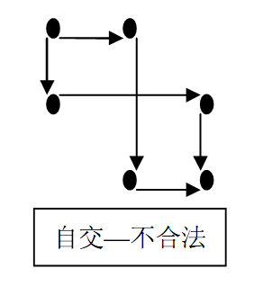
注意

Slide 30
深搜找出那个可行的连接方案
step1：将所有的点从小到大进行排序，关键字1：x坐标，关键字2：y坐标。用快排，时间复杂度为O(nlgn)。
step2：由题目条件知，每个点可连接的点最多有4个，就是离它最近的上下左右4个点。所以，第二步，找出每个点的上下左右四个可连接的点。因为排过顺序，所以，对于当前第i个点来说，上下连接的点如果存在，那就是i+1和i-1，左右连接的点，以关键字1为y，关键字2为x进行排序，再用O(1)的时间复杂度判断出。
step3：深搜该图。从编号为1的点开始。dfs(当前编号，上次连接方向，已经用过多少点，长度)。

Slide 31
如何判断“自交”
首先将所有点按X坐标从小到大排序。
依次处理每一个“事件”。
何谓“事件”？
  当前点在一条平行于X轴的直线上，则当前点为一个事件。
  当前点在一条平行于Y轴的直线上，则当前点所在的线段为一个事件。

Slide 32
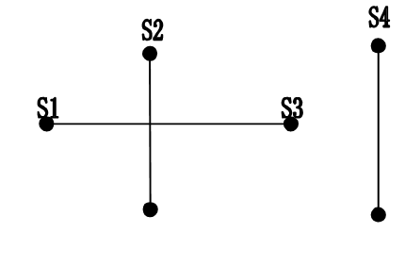
分析
如右图所示，S1,S2,S3,S4分别为一个事件。
依次扫描所有事件，如果遇到平行于 X 轴线段的左端点，则按它的 Y 坐标当成一个点，插入到表示 Y 轴区间的线段树中，如果遇到平行于 X 轴线段的右端点，则把它代表的点从线段树中删除。
(3,5)
(1,3)
(5,3)
如果遇到与 Y 轴平行的线段L1(x,y1)-(x,y2)，只需查询当前线段树中在区间[y1,y2]所包含的结点中是否有结点被覆盖，如果有，则图形不合法。
(3,1)

Slide 33

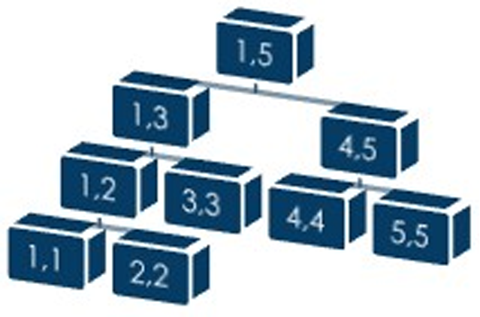
例题分析 - 蛇
此时检测到有“自交”情况，图形非法。
(3,4)
(1,3)
(5,3)
(3,2)

Slide 34
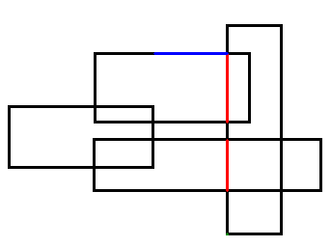
例9 矩形覆盖
在平面上有N个平行于坐标轴矩形
我们现在想知道，这些矩形所覆盖的面积是多少？
当然，重复覆盖只算一次
数据范围
N≤10⁵
|坐标|≤10⁹

Slide 35

离散化
如右图所示，一个平面直角坐标系上有一些点，这些点的坐标已给出。
假设我们要对这些点或者点构成的线段进行线段树的相关操作。
如果坐标的跨度很大，空间可能承受不起；即使坐标跨度不大，如果这些坐标中包含小数该怎么办？
(2,6)
(6,6)
(5,5)
(2,2)
(6,2)

Slide 36
离散化
此时我们不妨删去一些无用的“坐标网格”。就像这样。
(2,6)
(1,3)
(6,6)
(3,3)
现在看来是不是清爽多了？我们还需要将这些点的坐标重新编写。
(5,5)
(2,2)
(2,2)
(1,1)
(6,2)
(3,1)
这就是离散化

Slide 37
例10 MOBILES (IOI2001)
在一个N*N的方格中，开始每个格子里的数都是0。现在动态地提出一些问题和修改：提问的形式是求某一个特定的子矩阵(x1,y1)-(x2,y2)中所有元素的和；修改的规则是指定某一个格子(x,y)，在(x,y)中的格子元素上加上或者减去一个特定的值A。现在要求你能对每个提问作出正确的回答。1≤N≤1024,提问和修改的总数可能达到60000条。

Slide 38
一维序列求和
设序列的元素存储在a[]中，a的下标是1..n的正整数，需要动态地更新某个a[x]的值，同时要求出a[x1]到a[y1]这一段所有元素的和。

Slide 39

树状数组
原数组是a，c是a的树状数组

Slide 40
可以发现这些规律:
C1=a1
C2=a1+a2
C3=a3
C4=a1+a2+a3+a4
C5=a5
C6=a5+a6
C7=a7
C8=a1+a2+a3+a4+a5+a6+a7+a8
……
C^{2^n}=a1+a2+….+a^{2^n}

Slide 41
对于序列a[1..n]，我们设一个数组C[1..n]，
C[i]=a[i-2^{k}+1]+…+a[i],其中k为i在二进制下末尾0的个数
1001010110010000 k =4
计算C[x]对应的2^{k} LOWBIT（x）
2^{k} =x and (x xor (x-1))
int lowbit(int x)
{
return( x and (x xor (x – 1))）;
}

Slide 42
修改A[x], 可能有很多C随之修改
例如x=76=(1001010)₂，可以得到：
p1= 1001010
p2= 1001100
p3= 1010000
p4= 1100000
P5= 10000000
则需要依次修改C[p1],C[p2],…
P₁=x
P_{i+1}=P_{i}+LOWBIT(P_{i})

Slide 43
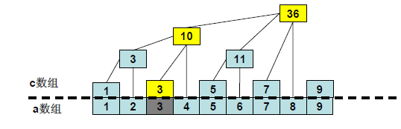
修改
那么修改一个a[x]的值 与哪些C相关？
void add(int k , int d)
{
  while(k <= n){
  C[p] += d;
  p += lowbit(k); //提升一层
  }
}

Slide 44
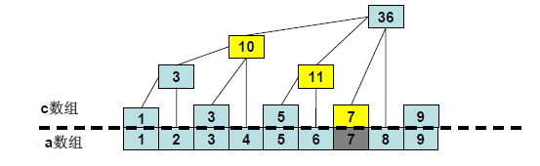
计算下一个累加项：
int getsum(int k)
{
int t=0;
while (k>0)
t+=c[k] , k-=lowbit(k);
return t;
}

Slide 45
推广为原来的二维问题，把C构造成 C[x，y]，其每一维定义与原来相同。
推广后算法：两层嵌套，一次维护费用为O(log²n)

Slide 46
例11 (uva 3294)
有一些竹子，给定它们的位置，数量L以及可口度D
熊猫每次吃竹子都要比以前吃的更可口，并且与上次吃竹子的位置的曼哈顿距离不能超过这次竹子的数量
问熊猫最多能吃到多少次竹子

Slide 47
例12最长前缀
给定n个字符串，即基元
给定一个字符串T，即生物体的结构
要找出字符串T由基元构成的前缀，使得该前缀的长度最大
N<=100,Len(T)<=500000,基元长度L <=20

Slide 48
样例
基元：A，AB，BBC，CA，BA
T: ABABACABAABCB
最长前缀构成有三种方法
  A+BA+BA+CA+BA+AB
  AB+AB+A+CA+BA+AB
  AB+A+BA+CA+BA+AB
长度为11

Slide 49
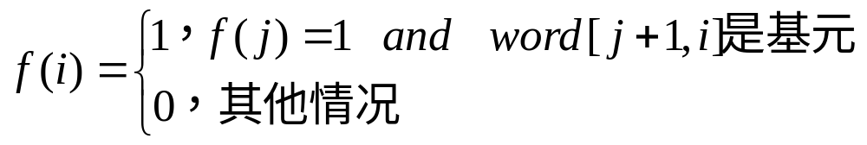
动态规划
我们设前j个字符已经匹配，考虑前i个字符是否能匹配，主要看从i+1…j组成的字符串是否是单词
因此设f(i)表示前i个字符是否已匹配，若能匹配则为真(用1表示),否则为假(用0表示)。则有：

Slide 50
优化
上述过程我们可以看出，每次求i，需要向前找j，这样枚举，再加上需要查找单词，因此时间复杂度较高。
如果要优化，显然字符串T必须至少扫描一遍，O(Len(T))不可能少。那么只能在查找单词和枚举j判断字符串是否是单词上做文章了。
我们能否在查找单词和枚举字符串统一起来考虑呢?
刚才解题思路是从后往前推，如果我们试着从前往后推会怎么样呢？

Slide 51
样例实现过程，T: ABABACABAABCB
找到单词A和AB,有f(1)=1, f(2)=1;
找到单词BA和AB,有f(3)=1, f(4)=1;
找到单词BA,有f(5)=1 ;
找到单词CA,有f(7)=1 ;
找到单词BA,有f(9)=1 ;
找到单词A和AB,有f(10)=1, f(11)=1;
找不到以C开头的单词，程序结束。
从上述过程我们可以看出，每次都是从前往后找单词，只考虑f(i)=1开始后，是否有单词，这样我们对字符串T并没有回溯的过程，因此时间复杂度为O(len(T)*L)。
T<=50000,L<=20,因此,5*10⁵*20=10⁷

Slide 52
DNA序列（poj3691）
给你n（n<=50）个短字符串（长度不超过20）,他所说的病毒（只含A,G,C,T四种字母）和一个待修复的文本串(只含A,G,C,T,长度不超过1000)，问文本串中最少要改变多少个字母（只能在A,G,C,T中变换）使得n个短字符串均不在改变后的文本串中出现，若方案不存在，输出-1。

Slide 53
AC自动机介绍
下AC自动机：Aho-Corasick automation，该算法在1975年产生于贝尔实验室，是著名的多模匹配算法之一。
AC自动机算法分为3步：构造一棵Trie树，构造失败指针和模式匹配过程。

Slide 54
问题的提出
给一个长度为N行的字符串
给你M个需要去匹配的字符串
尽快找到每个被匹配字符串的匹配位置。

Slide 55
数据结构设计
const int kind = 26;
struct node{
node *fail; //失败指针
node *next[kind]; //Tire每个节点的个子节点(最多个字母)
int count; //是否为该单词的最后一个节点
node() { //构造函数初始化
fail=NULL;
count=0;
memset(next,NULL,sizeof(next));
}
}*q[500001]; //队列，方便用于bfs构造失败指针
char keyword[51]; //输入的单词
char str[1000001]; //模式串
int head,tail; //队列的头尾指针

Slide 56
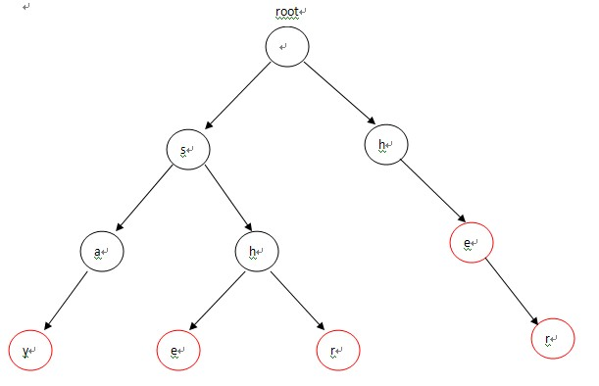
构造trie树
say
she
shr
he
her

Slide 57
1 void insert(char *str,node *root){
2 node *p=root;
3 int i=0,index;
4 while(str[i]){
5 index=str[i]-'a';
6 if(p->next[index]==NULL) p->next[index]=new node();
7 p=p->next[index];
8 i++;
9 }
10 p->count++;
//在单词的最后一个节点count+1，代表一个单词
11 }

Slide 58
构造失败指针
构造失败指针的过程概括起来就一句话：设这个节点上的字母为C，沿着他父亲的失败指针走，直到走到一个节点，他的儿子中也有字母为C的节点。然后把当前节点的失败指针指向那个字母也为C的儿子。如果一直走到了root都没找到，那就把失败指针指向root。
具体操作起来只需要：先把root加入队列(root的失败指针指向自己或者NULL)，这以后我们每处理一个点，就把它的所有儿子加入队列，队列为空。

Slide 59
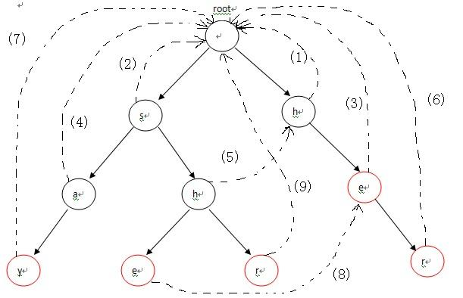
构造失败指针例图

Slide 60
1 void build_ac_automation(node *root){
2 int i;
3 root->fail=NULL; //root的失败指针指向自己或者NULL
4 q[head++]=root; //把root加入队列
5 while(head!=tail){
6 node *temp=q[tail++];
7 node *p=NULL;
8 for(i=0;i<26;i++){
9 if(temp->next[i]!=NULL){
10 if(temp==root) temp->next[i]->fail=root;
11 else{
12 p=temp->fail; //p指向h节点所指的节点，也就是root
13 while(p!=NULL){
14 if(p->next[i]!=NULL){
15 temp->next[i]->fail=p->next[i];
16 break;
17 }
18 p=p->fail;
19 }
20 if(p==NULL) temp->next[i]->fail=root;
21 }
22 q[head++]=temp->next[i];
23 }
24 }
25 }
26 }

Slide 61
匹配单词
最后，我们便可以在AC自动机上查找模式串中出现过哪些单词了。
匹配过程分两种情况：
(1)当前字符匹配，表示从当前节点沿着树边有一条路径可以到达目标字符，此时只需沿该路径走向下一个节点继续匹配即可，目标字符串指针移向下个字符继续匹配；
(2)当前字符不匹配，则去当前节点失败指针所指向的字符继续匹配，匹配过程随着指针指向root结束。重复这2个过程中的任意一个，直到模式串走到结尾为止。

Slide 62
1 int query(node *root){
2 int i=0,cnt=0,index,len=strlen(str);
3 node *p=root;
4 while(str[i]){
5 index=str[i]-'a'; //index=0~26
6 while(p->next[index]==NULL && p!=root)
p=p->fail; //p指向p的失败指针所指向的节点
7 p=p->next[index]; //p指向index节点
8 p=(p==NULL)?root:p;
9 node *temp=p;
10 while(temp!=root && temp->count!=-1){
11 cnt+=temp->count; //节点信息为1时，cnt+1，
12 temp->count=-1; //将count信息置为-1，表示已经出现过了
13 temp=temp->fail; //temp指向e的失败指针说指向的节点继续查找
14 }
15 i++;
16 }
17 return cnt;
18 }

Slide 63
匹配示例
模式串为yasherhs。
对于i=0,1。Trie中没有对应的路径，故不做任何操作；i=2,3,4时，指针p走到左下节点e。因为节点e的count信息为1，所以cnt+1，并且将节点e的count值设置为-1，表示改单词已经出现过了，防止重复计数，最后temp指向e节点的失败指针所指向的节点继续查找，以此类推，最后temp指向root，退出while循环，这个过程中count增加了2。表示找到了2个单词she和he。当i=5时，程序进入第5行，p指向其失败指针的节点，也就是右边那个e节点，随后在第6行指向r节点，r节点的count值为1，从而count+1，循环直到temp指向root为止。最后i=6,7时，找不到任何匹配，匹配过程结束。

